Slide 1
Grupul de Lucru Tematic 3 (GLT 3)
”Oportunități de finanțare”

Slide 2
În perioada 15-16 Martie 2012, la Sediul USR din București, a avut loc întâlnirea Grupului de Lucru Tematic 3 - „Oportunități de finanțare”.
Participanți
Fondul de Garantare a Creditului Rural | Banca C.R. Firenze România | Asociația Comunelor din România
Ministerul Agriculturii și Dezvoltarii Rurale | Universitatea Lucian Blaga din Sibiu | Banca Comerciallâ Românâ
Unitatea de Sprijin a Reţelei | Grupul Român de Investiţii şi Consultanţă S.A. - RGIC | Asociatia Română a Cărnii
Grupul de Expertiză in Economie Rurală | GAL Valea Ampoiului-Valea Mureșului

Slide 3
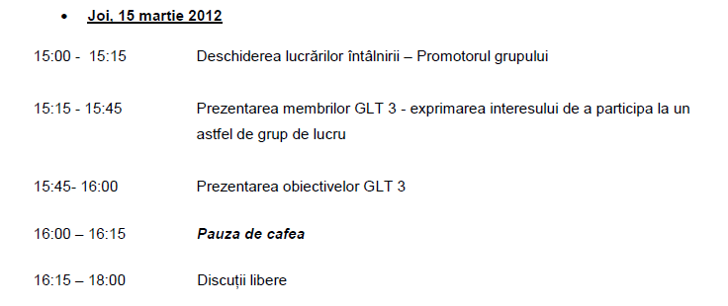
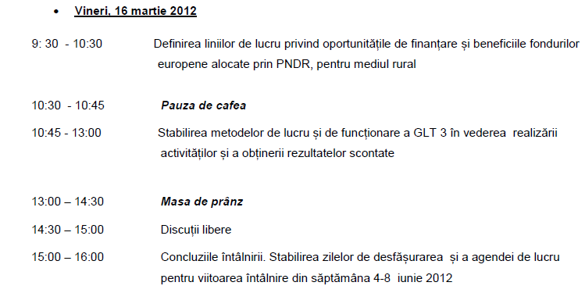
Agenda

Slide 4
Probleme identificate:
Probleme de finanţare pentru fermele au mai mult de 3-5 ha;
Băncile nu vizează finanţarea faţă de mediul rural;
Necunoaşterea procedurilor PNDR;
Lipsa de informare a agricultorilor. Accesul dificil la informaţii pe internet în zonele rurale;
Numărul scăzut al experților în investiții orientate spre mediul rural, în cadrul băncilor.

Slide 5
Concluzii:
Publicație privind informarea atât a băncilor, cât și a potențialilor beneficiari privind finanțarea/creditarea. Publicația va avea 3 părți:
  O prezentare a potențialilor beneficiari din sectorul agricol, viitori clienți ai băncilor + instruire personal bănci dedicat creditării pe partea de PNDR;
  Bugetul/ fondurile pe care le rulează bugetul MADR / APIA / APDRP;
  Informații privind instituțiile garante ale statului și garanțiile ce trebuie acordate potențialilor beneficiari ai măsurilor PNDR.
O întâlnire a GAL-urilor, reprezentanților băncilor comerciale, APDRP, fonduri de garantare. Construirea unui parteneriat între bănci și GAL-uri privind finanțarea/creditarea/garantarea investițiilor prin PNDR.
Un chestionar privind nevoile de finanțare a beneficiarilor din teritoriu.

Slide 6
Chestionar beneficiari PNDR – 21 GAL
Din experienţa dvs de până acum, vă rugăm să indicaţi care dintre factorii de mai jos îngreunează procesul de accesare a produsele financiare de creditare?
Factori: | Procentul de respondenţi care consideră că această problemă importantă sau esenţială
Personalul din bănci neinstruit in privin ta modului de funcţionare a fondurilor FEADR şi a măsurilor PNDR. | 90,5%
Condiţiile de creditare impuse de bănci | 90,5%
Birocraţia/Procedurile bancare rigide | 81,0%
Lipsa de oferte de creditare a băncilor adaptate nevoilor din mediul rural | 81,0%
Lipsa de informaţii în instituţiile publice, cu privire la produsele financiare de creditare | 71,4%
Acces difícil la informaţii cu privire la produsele financiare de creditare disponibile pe piata bancara. | 38,1%

Slide 7
Din experienţa dvs de până acum, vă rugăm să indicaţi care dintre factorii de mai jos îngreunează procesul de accesare a produsele financiare de creditare?

Slide 8
Chestionar beneficiari PNDR
Din perspectiva dvs, care dintre factorii de mai jos considerati ca pot duce la îmbunătăţirea condiţiilor de creditare pentru persoane/entităţi juridice/întreprinderi din mediul rural?
Factori ce pot îmbunătăţii condiţiile de creditare: | Procentul de respondenţi care consideră că această problemă importantă sau esenţială
Dezvoltarea unei economiirurale solide | 85,7%
O mai buna corelarea a garanţiilor solicitate cu riscul asumat de finanţator şi de beneficiar în cazul acordării unui credit | 85,7%
Modificări în reglementările legate de creditare şi de furnizarea de servicii financiare | 81,0%
Politica bancara legata de tipul produsele financiare şi potentialii beneficiari ai acestora | 81,0%
Imbunatatirea situatiei economice generale la nivelul ţării | 61,9%
Creşterea concurenţei pe piaţa bancarăprin diversificarea produselor şi a tipurilor de instituţii financiare ce pot oferi instrumente de finantare a proiectelor | 47,6%

Slide 9
Din perspectiva dvs, care dintre factorii de mai jos considerati ca pot duce la îmbunătăţirea condiţiilor de creditare pentru persoane/entităţi juridice/întreprinderi din mediul rural?

Slide 10
Chestionar beneficiari PNDR
Vă rugăm să precizaţi care dintre urmatoarele modificari ale conditiilor de creditare ale băncilor ar putea fi utile în pentru accesarea de credite de catre persoane/entităţi juridice/întreprinderi din mediul rural?
Scăderea dobânzilor | 11
Introducerea unor perioade de graţie pentru plata dobânzii/ creditului în caz de imposibilitate de plată din partea beneficiarului pe o perioadă definităde timp | 11
Introducerea unor produse bancare specifice nevoilor din mediul rural | 8

Slide 11
Vă rugăm să apreciaţi calitatea informatiilor primite din partea consilierilor bancari privind instrumentele financiare la care puteţi apela pentru obţinerea cofinanţării proiectelor ?
Irelevantă | 3
Redusă | 10
Satisfăcătoare | 7
Ridicată | 0
Sunteţi dispus să mai accesaţi fonduri europene pe viitor?
Da | 18
Nu | 2

Slide 12
Va mulțumesc!

